Slide 1
BÁO CÁO BÀI TẬP LỚN
THIẾT KẾ VÀ LẬP TRÌNH WEB
Đề tài: Xây dựng website tin tức khoa học
GVHD: Nguyễn Nhất Hải
Nhóm SV thực hiện: 11
Đỗ Hoàng Thanh Tuấn: 20156752
Chu Văn Cường: 20155206
Vũ Xuân Tiến : 20156614
Notes:
Xin chào thầy và các bạn, em là chu văn cường, hôm nay em xin thay mặt nhóm 11 thuyết trình về đề tài : Xây dựng website tin tức khoa học

Slide 2
Phân công công việc
Thành viên | Công việc
Đỗ Hoàng Thanh Tuấn (Leader) | Quản lý người dùng Chức năng so sánh bài viết, gửi mail Giao diện hệ thống
Chu Văn Cường | Phân tích thiết kế Quản lý trang tin tức Tạo cơ sở dữ liệu, viết báo cáo.
Vũ Xuân Tiến | Quản lý Admin Trang đăng ký thành viên Chức năng bình luận, đánh giá

Slide 3
Nội dung
Tổng quan
Thiết kế kiến trúc
Thiết kế cơ sở dữ liệu
Thiết kế giao diện người dùng
I
II
III
IV
Notes:
Bài thuyết trình của nhóm e gồm có 4 phần đó là:

Slide 4


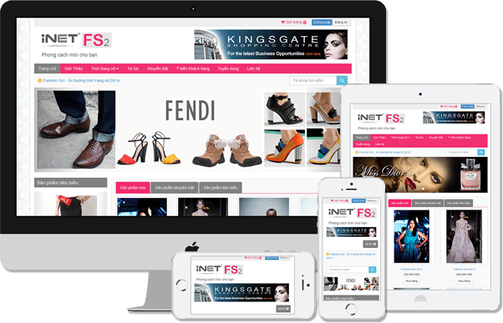
Tổng quan:
Sự phát triển của internet.
Cách mạng công nghiệp
Các trang web trực tuyến
Vai trò của website tin tức?
Truy cập mọi lúc mọi nơi
Cung cấp thông tin nhanh chóng
Kiến thức vô tận
Miễn phí
Notes:
Như chúng ta đã biết : Internet là 1 hệ thống thông tin toàn cầu, Hệ thống này cung cấp cho chúng ta 1 kho tàng kiến thức gần như vô tận. Chúng ta có thể làm mọi thứ chúng ta muốn trên internet như học tập, vui chơi , giải trí, kinh doanh.
Cũng với sự phát triển của cuộc công nghiệp 4.0 chúng ta ngày càng được tiếp cận với nhiều công nghệ mới, trong đó phải kể đến sự phát triển của hệ thống website trực tuyến mà điển hình là web tin tức.
Hệ thống website trực tuyến đã làm thay đổi cách mà chúng ta tiếp cận thông tin trước đó.
Trước đây chúng ta thường tiếp cận thông tn bằng sách vở, báo chí, hay truyền thông, và rõ ràng là chúng ta ko thể truy cập chúng mọi lúc mọi nơi.
Bây giờ chúng ta đơn giản chỉ cần một chiếc điện thoại hay 1 máy tính có kết nối internet là chúng ta có thể tiếp cận được thông tin
Các website tin tức cung cấp thông tin một cách nhanh chóng và kiến thức gần như vô tận.
Chúng ta bây giờ sẽ đi tìm hiểu cấu trúc của một trang web trực tuyến

Slide 5
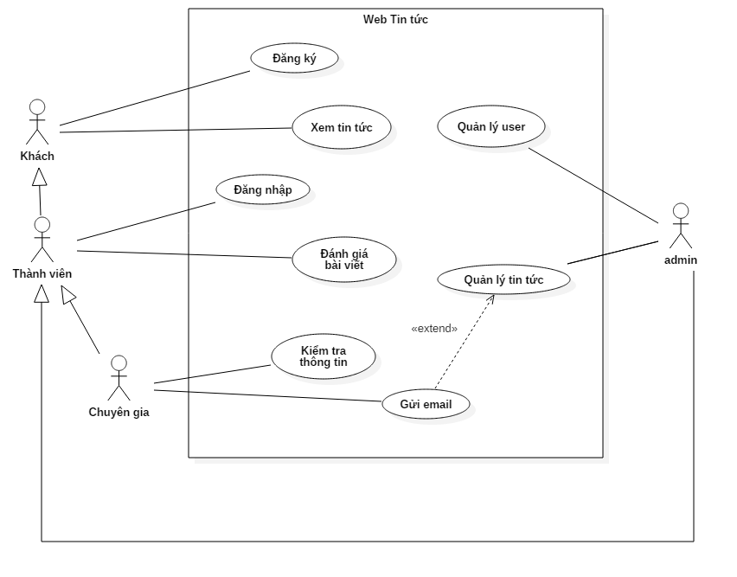
I, Thiết kế kiến trúc
1, Sơ đồ use case
Notes:
Đầu tiên là thiết kế kiến trúc với biểu đồ use case:
Biểu đồ use case có 4 tác nhân chính đó là Khách, Thành viên, Admin và Chuyên gia.
Biểu đồ có đầy đủ các kịch bản của 1 website tin tức thông thường đó là xem , đăng nhập đánh giá bài viết của user, quản lý thông tin của admin.
Nhưng điểm khác ở đây là có them tác nhân chuyên gia và kịch bản kiểm tra thông tin và gửi mail của chuyên gia.
Admin sau khi them tin tức sẽ gửi email đến chuyên gia để chuyên gia đánh giá và nhận xét bài viết.

Slide 6
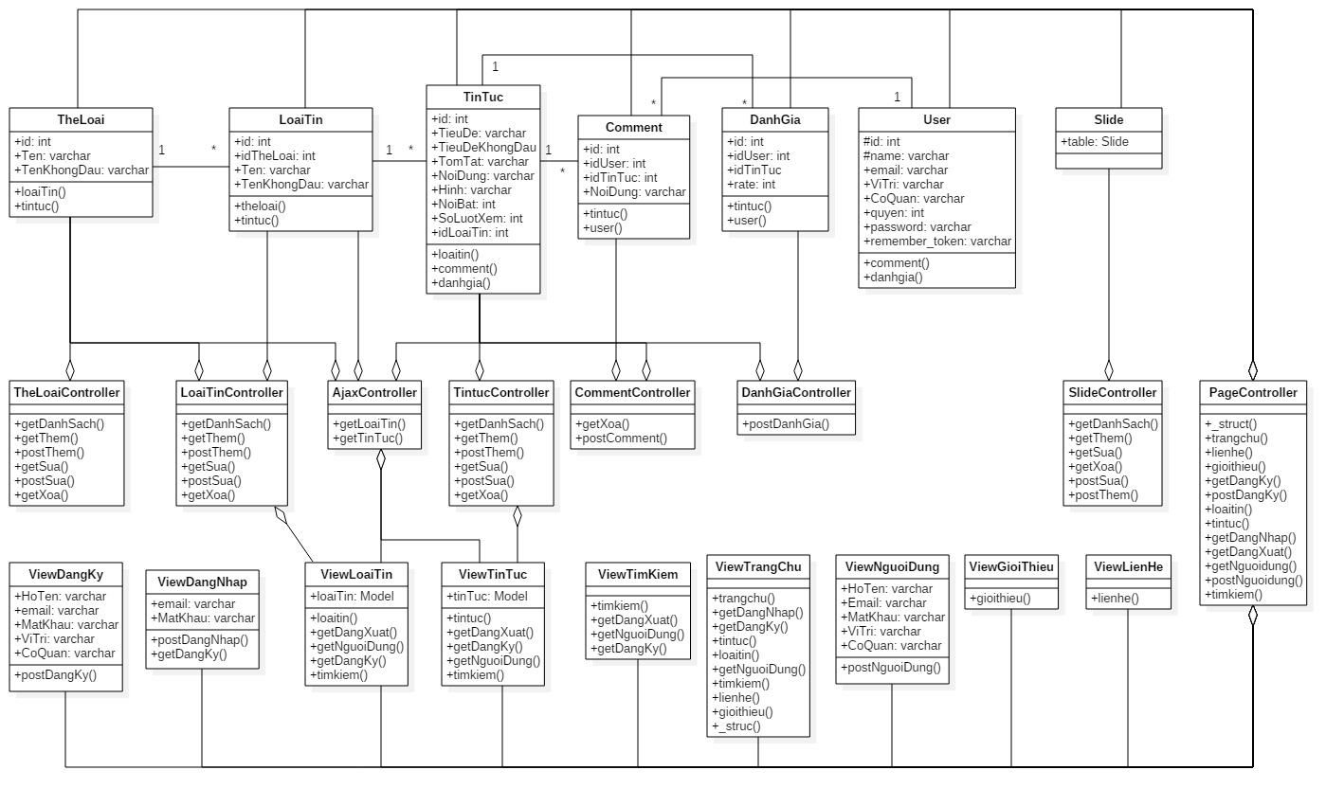
2, Sơ đồ lớp
Notes:
Tiếp theo là đến sơ đồ lớp của hệ thống.
Mọi người có thể thấy đây hệ thống được thiết kế theo mô hình MVC.
Đặc điểm của mô hình MVC là mỗi lớp View và model sẽ là 1 bộ phận của 1 lớp controller .
Chúng ta có thể thấy ở đây, các lớp model và view sẽ tương ứng với các lớp controller và tất cả các view và model sẽ do lớp page controller quản lí.

Slide 7
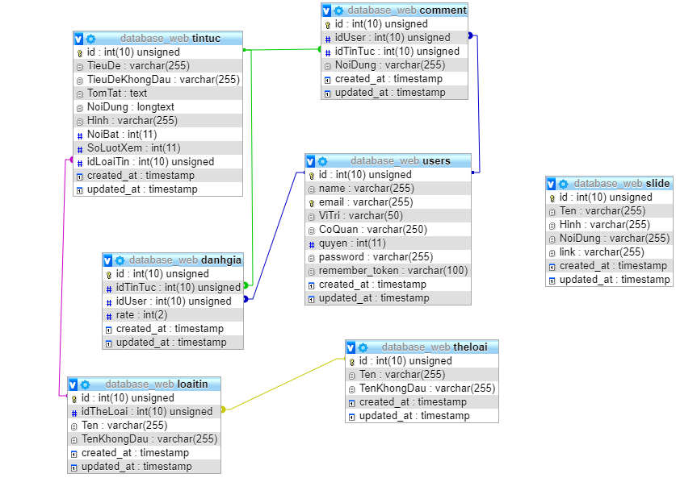
II, Thiết kế cơ sở dữ liệu:
Notes:
Tiếp theo là đến thiết kế cơ sở dữ liệu.

Slide 8
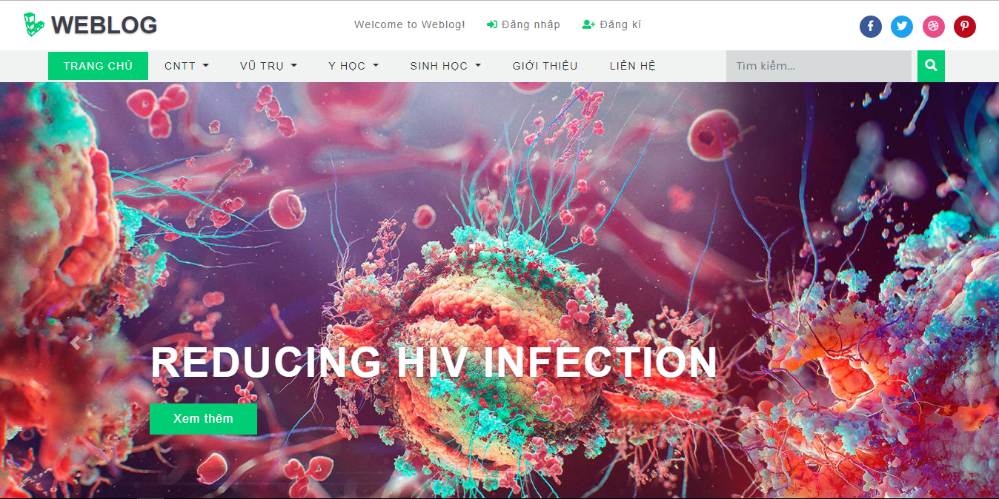
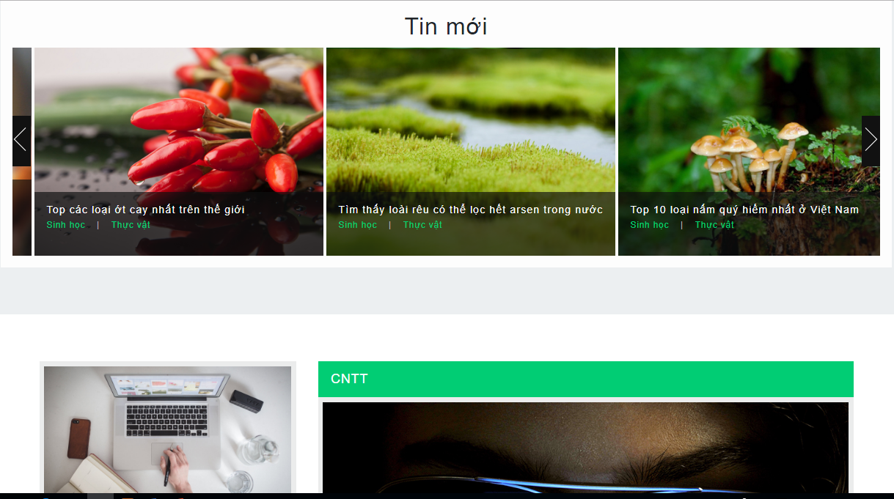
III, Thiết kế giao diện:
1, Giao diện trang chủ

Slide 9
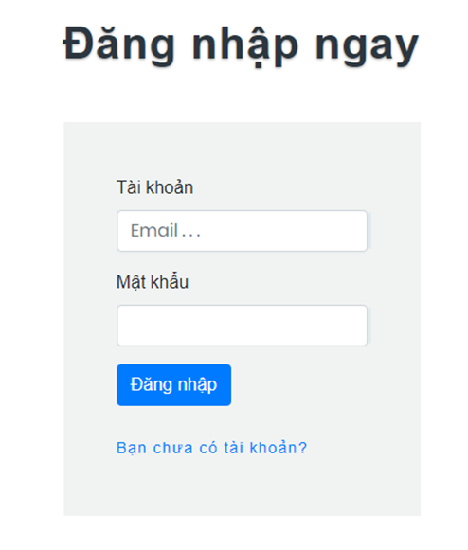
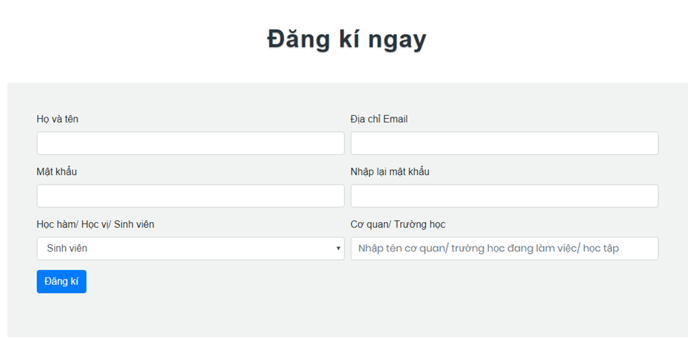
2, Giao diện login

Slide 10
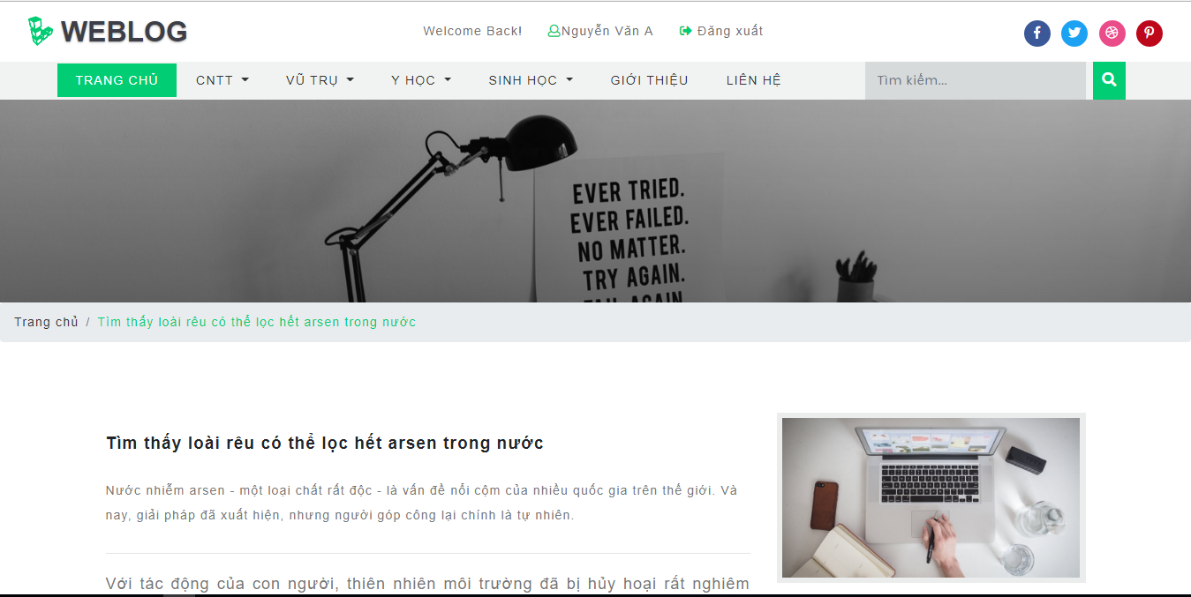
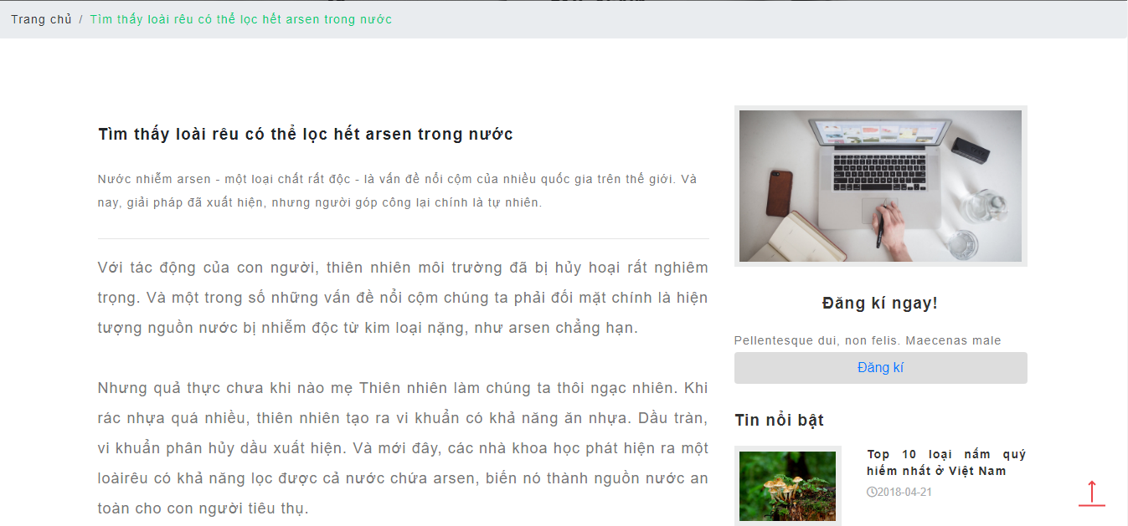
2, Giao diện trang tin tức

Slide 11
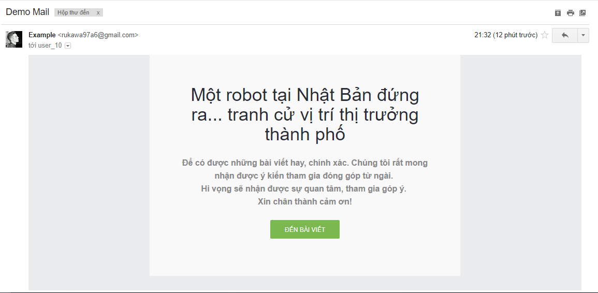
3, Giao diện phần bình luận đánh giá
Gửi mail đến chuyên gia

Slide 12
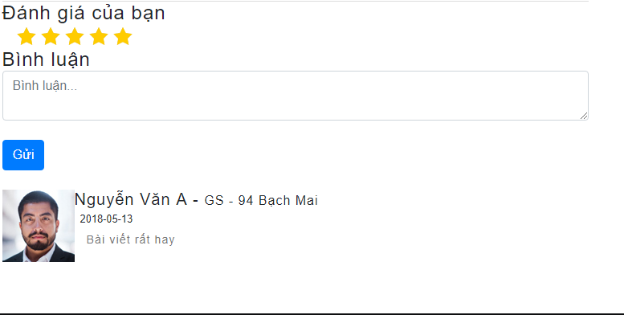
Đánh giá của chuyên gia

Slide 13
Cảm ơn thầy và các bạn đã lắng nghe !

